Slide 1
Bµi 15
VỊ TRÍ, ĐỊNH HƯỚNG
TRONG KHÔNG GIAN
TIẾT 1

Slide 2
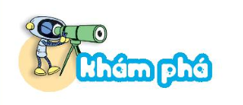

Trước – Sau , ở giữa
- Thỏ nâu ở trước thỏ khoang.
- Thỏ xám ở sau thỏ khoang.
- Thỏ khoang ở giữa thỏ nâu và thỏ xám.

Slide 3
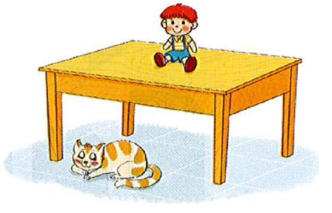
Trên – Dưới
- Búp bê ở trên.
- Con mèo ở dưới.

Slide 4

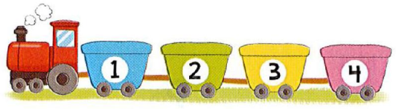
1
Số
?
?
1
- Toa ở trước toa 2.
- Toa ở sau toa 3.
- Toa ở giữa toa 1 và toa 3.
?
4
?
2

Slide 5

2
Đèn trên cùng màu gì?
Đèn ở giữa màu gì?
Đèn dưới cùng màu gì?
màu đỏ
màu vàng
màu xanh

Slide 6

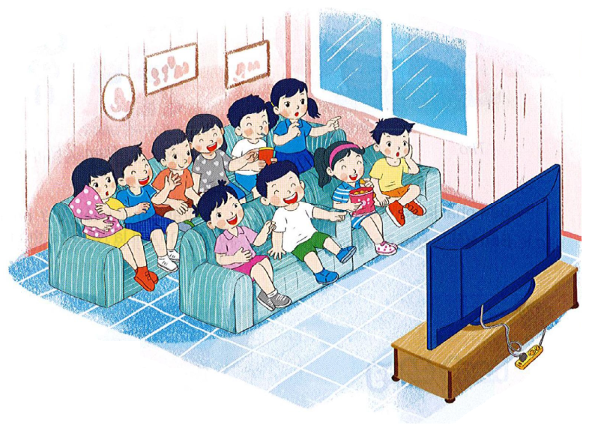
1
Có một số bạn ngồi thành hai hàng để xem phim hoạt hình
Hỏi:
a) Hàng trước có mấy bạn, hàng sau có mấy bạn?
b) Có tất cả bao nhiêu bạn ngồi xem phim?
4
6
10

Slide 7
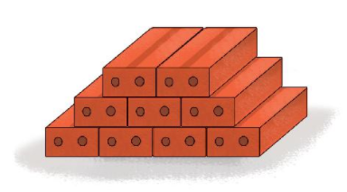
2
Các viên gạch được xếp thành hình dưới đây.
Hỏi có bao nhiêu viên gạch ở:
Hàng trên cùng
Hàng dưới cùng
Hàng giữa
Cả ba hàng
có 2 viên gạch
có 4 viên gạch
có 3 viên gạch
có 9 viên gạch

